Slide 1


Fiscalité et salaires : questions choisies
Louis Tornay
Expert fiscal diplômé
Swiss Tax Services SA
Place Centrale 10
1936 Verbier
027/771.16.16
info@swisstax-services.ch
louis.tornay@swisstax-services.ch

Slide 2
Table des matières
Nouveautés liées au «NCS», au FAIF et à la loi fédérale sur l’imposition des frais de formation
Arrêts choisis de jurisprudence liés au revenu de l’activité lucrative dépendante
  a) Produit d’une vente d’action requalifié en salaire
  b) Impôt à la source, déduction supplémentaire
  c) Salaire versus dividende
  d) Entreprise – véhicule privé – part privée

Slide 3
Nouveautés liées au NCS : Résumé
Il ne s’agit pas d’un nouveau certificat de salaire, mais d’un nouveau guide du certificat de salaire !
Modifications apportées limitées, mais examen nécessaire de certaines nouveautés fiscales, notamment: FAIF (aussi frais de formation / OEXPA).
Nouveautés valables pour les salaires dès le 01.01.2016, mais occasion de rappeler aussi certains aspects du NCS lui-même.
Remplir le NCS, est-ce réellement une «routine fiscale», facile et toujours bien maitrisée?

Slide 4
Nouveautés liées au NCS : rappel et introduction
Modifications quant aux salaires – ch 2.3. :
Indemnités pour le trajet du domicile au lieu de travail, si l’employeur rembourse à l’employé ses frais de trajets domicile/travail.
Remplir la case F : notamment si mise à disposition d’une voiture de service par l’employeur
Modifications quant à la part privée pour la voiture de service – ch 2.2 :
0,8% du prix d’achat y.c. tous les équipements spéciaux («norme anti-abus»)
RAPPEL : Les frais de transport du domicile au lieu de travail ne sont pas compris dans cette part privée et ne sont donc pas déductibles à titre de dépenses professionnelles.

Slide 5
Nouveautés liées au NCS : rappel et introduction
Modifications quant à la contribution au perfectionnement – ch. 13.3 :
À déclarer : paiement de l’employeur directement à l’employé et/ou montant remboursé à l’employé pour des factures établies à son nom.
En cas de paiement de l’employeur à l’institut de formation, rien à indiquer → facture directement au nom de l’employeur.
Modifications quant aux autres prestations salariales accessoires – ch. 14 :
«…les avantages accordés aux employés en faveur de leurs proches doivent être déclarés sous ch. 2.3.»
Pour connaître l’intégralité des modifications du NCS : se référer au document établi par la CSI et figurant en annexe.

Slide 6
Nouveautés liées au NCS : rappel et introduction
Le certificat de salaire n’est pas complété (art. 174 LIFD – violation d’obligation de procédure) :
amende jusqu’à CHF 1’000.-, dans les cas graves ou en cas de récidive jusqu’à CHF 10’000.- ;
délit spécial, c.-à-d. que seul l’employeur est amendé (si une fiduciaire ne remplit pas les certificats de salaire malgré un mandat : pas d’amende, délit spécial).
Le certificat de salaire n’est pas complété correctement : soustraction fiscale
en cas de taxation définitive :
  rappel d’impôt + intérêts moratoires chez employé ;
  év. amende pour soustraction consommée chez employé ;
  vérification de la participation de la fiduciaire et employeur (art. 177 LIFD et 205 LF).
  en cas de taxation non définitive :
    év. amende pour tentative de soustraction d’impôt + intérêts moratoires chez employé ;
    vérification de la participation de la fiduciaire et l’employeur (art. 177 LIFD et 205 LF).
Usage de faux (art. 186 LIFD) : fraude fiscale
le certificat de salaire constitue un titre au sens de l’art. 110 al.4 CP ;
personnes impliquées : employeur, employé et mandataire (fiduciaire). ;
amende ou emprisonnement jusqu’à CHF 30’000.-.
- → soustraction fiscale et fraude fiscale cumulativement possibles

Slide 7
Impacts du FAIF : point de départ
9 février 2014 : arrêté fédéral portant sur le règlement du financement et de l’aménagement de l’infrastructure ferroviaire (FAIF) ayant pour buts de :
Financer de l’infrastructure ;
Favoriser l’utilisation des moyens de transport publics !
Vote populaire (positif) du 9 février 2014 (62 %) :
Financement de l’aménagement au moyen de la limitation de la déduction des frais de déplacement :
  Impôt fédéral direct : CHF 3’000.- (dès le 1er janvier 2016) correspondant à l’AG (2ème classe) ou à environ 20 km (10 aller + 10 retour) en voiture du domicile au lieu de travail = augmentation d’impôt en 2017 basée sur la DI 2016!
  Cantons et communes : libres de choisir si et quand ils veulent plafonner la déduction et d’en fixer le montant.
27 systèmes FAIF différents (26 + 1 potentiellement) ;
Attention : La limitation de la déduction des frais de déplacement n’apparaît pas sur le certificat de salaire. Elle est prise en compte uniquement dans la déclaration d’impôt du particulier → adaptation pour les mandataires
160-161-162 mélangé = point de départ prendre ce qui est en vert

Slide 8
Impacts du FAIF : bases légales
Art. 26 al. 1 let. a LIFD (impôt fédéral direct)
Les frais professionnels qui peuvent être déduits sont les frais de déplacement nécessaire entre le domicile et le lieu de travail jusqu’à concurrence de CHF 3’000.-.
Art. 96 al. 1 LHID (base pour les lois cantonales)
Les dépenses nécessaires à l’acquisition du revenu et les déductions générales sont défalquées de l’ensemble des revenus imposables. Les frais de perfectionnement et de reconversion professionnels en rapport avec l’activité exercée font également partie des dépenses nécessaires à l’acquisition du revenu. Un montant maximal peut être fixé pour les frais de déplacement nécessaire entre le domicile et le lieu de travail.
Lettre circulaire de l’AFC du 12 mai 2015
Ordonnance du DFF sur la déduction des frais professionnels des personnes exerçant une activité lucrative dépendante en matière d’impôt fédéral direct.
En annexe

Slide 9
Impacts du FAIF : pratiques cantonales
(état actuel) | Déduction maximale | (état actuel) | Déduction maximale
Confédération | CHF 3000 (dès le 01.01.16) | Argovie | CHF 6000
Lucerne | CHF 6000 | Bâle Ville + Campagne | CHF 3000
Obwald | Pas d’adaptation prévue dans le cadre du FAIF | Zürich | CHF 3000
Nidwald | CHF 6000 | Thurgovie | CHF 6500
Zoug | CHF 6000 | Appenzell Rhodes-Extérieures | CHF 6000
Uri | Pas d’adaptation prévue dans le cadre du FAIF | Saint-Gall | CHF 3000
Schwyz | Pas d’adaptation prévue dans le cadre du FAIF | Suisse romande | Certains projets en cours (Fribourg)
Berne | CHF 6700 | Genève | CHF 500 (accepté par vote du 25.09.2016)
Valais : Paquet ETS 2 (avec limite cantonale à CHF 9’000.-) refusé par le Grand-Conseil qui l’a renvoyé au Conseil d’Etat. A suivre prochaine législature.

Slide 10
Impacts du FAIF : conséquences
FAIF : réduction de la déduction des frais professionnels = plus d’impôts pour tous les contribuables ? Pas si les frais de trajet du domicile au lieu de travail ne dépassent pas CHF 3’000.-
  Salariés :
  CHF 3’000 (à CHF 0,70/km) – trajet de max. 4286 km par an / 20 km par jour (AR)
  [VS CHF 9’000 (à CHF 0,70/km) = 58 km (AR)]
  Exemple concret : Orsières-Sion, 100km AR
  → en 2015 : déduction 14’725.-
  → en 2016 : augmentation de revenu imposable de 11’725 à l’IFD –
  → si ETS2 : augmentation de revenu imposable de 5’725.- à l’ICC
  Indépendants :
  FAIF pas applicable aux indépendants !
  Propriétaires d’un véhicule d’entreprise :
  Pour les employés possédant un véhicule d’entreprise, la différence par rapport à la déduction maximale FAIF de CHF 3’000 vient s’ajouter à la part privée de 9,6 % et est déclarée en tant qu’autre revenu dans la déclaration d’impôt privée.
Augmentation de +/- CHF 2000.- d’impôts

Slide 11
Impacts du FAIF : différents cas de figure
Différents groupes de cas liés au FAIF :
Groupe 1 : L’employé finance lui-même le trajet pour se rendre au travail (pas de véhicule d’entreprise).
Groupe 2 : L’employé reçoit CHF 0,70 par kilomètre pour le trajet pour se rendre au travail.
Groupe 3 : L’employé a un véhicule d’entreprise pour l’utilisation privée et le trajet domicile travail.
Groupe 4 : L’employé du service externe a un véhicule d’entreprise pour l’utilisation privée et le trajet domicile-travail.

Slide 12
Impacts du FAIF : pas de véhicule d’entreprise
Exemple (groupe 1) :
L’employé finance lui-même le trajet pour se rendre au travail (pas de véhicule d’entreprise)
Certificat de salaire : pas de mention (comme avant)
Assurance sociale : comme avant, pas d’impact
Déclaration fiscale : limitation de la déduction des frais de déplacement, suite au FAIF :
impôt fédéral direct : max. CHF 3000/an, dès le 01,01,2016
impôt cantonal/communal : variable
Recommandation : Etudier la possibilité d’un déménagement
Trajet domicile lieu de travail de max. 4286 km/an avec 220 jours de travail : 9,75 km par trajet (domicile – lieu de travail)

Slide 13
Impacts du FAIF : pas de véhicule d’entreprise
Exemple (groupe 2) :
L’employé reçoit 70ct/km pour le trajet pour se rendre au lieu de travail
Certificat de salaire : nouveau CM 17, montant à déclarer sous ch. 2.3 du NCS (pas case F à cocher)
Assurance sociale : revenu soumis à AVS (DSD, CM 3006)
Déclaration fiscale : limitation de la déduction des frais de déplacement, suite au FAIF :
impôt fédéral direct : max. CHF 3000/an, dès le 01,01,2016
impôt cantonal/communal : variable
Recommandation : Etudier la possibilité d’un déménagement, car l’indemnité apparaît désormais comme un salaire net

Slide 14
Impacts du FAIF : véhicule d’entreprise
Exemple (groupe 3) :
L’employé a un véhicule d’entreprise pour l’utilisation privée et professionnelle
Certificat de salaire : déclaration de 0,8 % par mois du prix d’achat y.c. équipements spéciaux (hors TVA)
coche dans le champ «F» transport gratuit du domicile au lieu de travail
Déclaration fiscale : limitation de la déduction des frais de déplacement :
impôt fédéral direct : max. CHF 3000/an, dès le 01,01,2016
impôt cantonal/communal : variable
déclaration de revenus fictifs supplémentaires en plus de la part privée (= impact sur la déclaration fiscale et pas sur le NCS) et de la non déduction des frais de déplacement
Assurance sociale : pas dans le certificat de salaire, pas dans la comptabilité des salaires. En principe, pas de reprise !

Slide 15
Impacts du FAIF : exemple véhicule d’entreprise
Exemple (groupe 3 - suite) :
Trajet du domicile au lieu de travail : 30 km, 220 jours de travail, pas de service externe
Trajet : 220 jours x 30 km x 2 x 70 ct = CHF 9’240
Cons. fiscales : Revenu supplémentaire : CHF 9’240
./. Limitation selon FAIF : - CHF 3’000
= revenu supplémentaire : CHF 6’240
Le VSTax sera adapté avec le rajout d’une rubrique particulière « 2711 : différence frais de déplacement», présentée séparément de la « 2710 différence entre la loi cantonale et la loi fédérale ».

Slide 16
Impacts du FAIF : service externe
Exemple (groupe 4) :
Véhicule d’entreprise : si l’employé possède un véhicule d’entreprise et travaille à temps complet ou partiel pour le service externe, l’employeur doit indiquer, sous chiffre 15, le pourcentage de l’activité externe.
Trajet du domicile au lieu de travail : 30 km, 40 % au service externe, plus que 132 jours de travail
Trajet : 132 jours x 30 km x 2 x 70 ct = CHF 5’544
(220 j x 60 %)
Cons. fiscales : Revenu supplémentaire : CHF 5’544
./. Limitation selon FAIF : - CHF 3’000
= revenu supplémentaire : CHF 2’544
Simplification possible : taux forfaitaires pour la déclaration du travail en service externe au ch. 15 du certificat de salaire, selon annexe.

Slide 17
Impacts du FAIF : recommandations pratiques
Conseils :
Prendre en considération cette nouveauté non seulement pour l’établissement des certificats de salaires (case F), mais aussi et surtout pour remplir correctement la DIPP 2016.
Rendre attentif son personnel en expliquant les règles et conséquences de cette nouveauté «technique»
Vérifier spécialement les clients qui ont des véhicules d’entreprises (ex. patrons de PME, cadres, employés service externe)
4. Pour le SCC, chaque cas doit être analysé pour lui-même, mais comme actuellement, attention au risque de soustraction si erreur dans NCS/déclaration d’impôt.
A voir également : Séminaire Pro Economy du 27.09.2016

Slide 18
Loi fédérale sur l’imposition des frais de formation : nouveautés au 01.01.2016
Loi fédérale sur l’imposition des frais de formation et de perfectionnement à des fins professionnelles du 27.09.2013, entrée en vigueur le 01.01.2016.
Ce qui va changer avec l’entée en vigueur des nouvelles dispositions du droit fédéral le 01.01.2016 :
L’inégalité de traitement entre la formation professionnelle et le perfectionnement est supprimée. Dorénavant, les coûts d’une reconversion professionnelle volontaire ou d’un avancement professionnel sont donc expressément déductibles (indépendamment de la profession exercée).
Art. 33 al.1 let.j LIFD et art. 29 al.1 let.n LF : sont déduits du revenu, les frais de formation et de perfectionnement à des fins professionnelles, frais de reconversion compris, jusqu’à concurrence de CHF 12’000 pour autant que les contribuables remplissent l’une des conditions suivantes :
  Il est titulaire d’un diplôme de degré secondaire II (moins de 20 ans),
  Il a atteint l’âge de 20 ans et suit une formation visant à l’obtention d’un diplôme autre qu’un premier diplôme de degré secondaire II (maturité fédérale, CFC, école de culture générale)
  En Valais, valable depuis le 01.01.2013 (voire notice SCC du 20.02.2014)
  https://www.vs.ch/web/guide-de-taxation

Slide 19
Loi fédérale sur l’imposition des frais de formation
Frais de formation - exemples
Un boulanger suit une formation de maître de plongée. Peut-il déduire de son revenu imposable cette formation ?
Oui, un boulanger peut déduire ses frais de formation de maître de plongée car il serait théoriquement en mesure de gagner sa vie en exerçant ce métier. Il peut donc effectuer cette déduction même s’il n’exerce jamais la profession de maître de plongée.
Une juriste peut-elle déduire les frais de formation de masseuse sportive ?
Oui, elle peut déduire cette formation, même si elle continue de travailler comme juriste.
Un assistant social suit des cours de salsa, peut-il déduire cette formation ?
Non, un assistant social ne peut pas déduire le coût de ses cours de salsa, car ces cours ne lui donnent aucune qualification professionnelle (professeur de danse) et doivent, par conséquent, être qualifiés de hobby.
Source : Message relatif à la Loi fédérale sur l’imposition des frais de formation et de perfectionnement à des fins professionnelles du 04,3,2011 (11,023).

Slide 20
Quelques arrêts de jurisprudence
Choix de 4 cas
En lien avec l’activité salariée
Problématiques plus ou moins connues, suivant les cas
Rappel de certaines pratiques
Questions ouvertes!

Slide 21

2a) ATF 2C_618/2014, RDAF 2015 II 450
Qualification du revenu d’une vente d’actions de la société dont l’assujetti est l’employé
Liens entre:
le contrat de vente
la condition que le vendeur continue à travailler dans l’entreprise
le chiffre d’affaires sur trois ans de la société vendue
l’activité lucrative dépendante.
Pool
AA + 6
membres
Z. KG
Z. AG
(= Y. AG)
X. AG

Slide 22
2a) ATF 2C_618/2014, RDAF 2015 II 450
Faits :
AA considère le bénéfice résultant de la vente des actions comme un un gain en capital privé non imposable ;
Autorité de taxation le qualifie de revenu imposable en lien avec la relation de travail (2010) : revenu imposable selon décision de taxation de CHF 1’523’400 ;
Recours de AA : revenu imposable selon AA de CHF 438’400 ;
Finalement, le TA rejette le recours de AA contre la décision du tribunal de recours (2014)
Recours de droit public de AA auprès du TF
Rejet du recours par le TF – Considérants :
Rappel que l’imposition des PP est soumise à la théorie de l’accroissement net du patrimoine/imposition du revenu global net, donc exonération du gain seulement si l’accroissement du patrimoine constitue la contrepartie du bien aliéné
Rappel d’une jurisprudence de 1940 (!) selon laquelle la notion de revenu d’activité lucrative doit être interprétée de manière large :
  Il ne s’agit pas seulement d’un revenu provenant de prestations et contre-prestations convenues contractuellement
  mais aussi lorsqu’il y a un lien entre la prestation que le contribuable reçoit et son activité de telle sorte que la prestation est la conséquence de l’activité et que le contribuable reçoit la prestation en rapport avec son activité.

Slide 23
2a) ATF 2C_618/2014, RDAF 2015 II 450
Rejet du recours par le TF – Considérants :
L’exonération des gains en capital privés constitue une exception étrangère au système régi par le principe de la capacité contributive et à sa concrétisation par le principe de l’accroissement net du patrimoine.
exception sans doute voulue par le législateur ;
mais dans un système caractérisé par un impôt général sur le revenu ;
doit être interprété restrictivement.
Conclusions du TF :
  Dans la mesure où elles dépassent la valeur nominale des actions, les créances du recourant résultant du contrat constituent, d’un point de vue économique, un mélange entre une prime d’engagement (première tranche) et des primes de fidélité (2ème et 4ème tranches) et constituent donc des éléments du salaire.
  Le fait que le paiement n’ait pas été exécuté par l’employeur formel n’y change rien : une prestation fournie par un tiers doit être imputée au revenu d’activité dépendante si elle est versée en lien avec la relation de travail.
Attention : cas unique, mais exception supplémentaire au gain en capital privé !?

Slide 24
2b) ATF 2C_360/2015
Faits :
Madame, de nationalité française, assujettie de façon illimitée en France, travaille depuis 2006 en CH, à Genève, puis dès mars 2008 à Lausanne ;
L’impôt à la source lui a été retenu par ses employeurs successifs ;
Le 26 mars 2011, elle dépose une déclaration simplifiée pour l’année 2008 ;
Le 16 août 2011, l’ACI notifie le décompte d’impôt 2008 ;
Le 25 août 2011, Madame revendique la prise en compte des déductions formulées dans sa déclaration simplifiée ;
Le 11 juin 2014, l’ACI confirme le rejet de la réclamation et confirme sa décision.
Le 15.04.2015, le TC VD rejette le recours retenant que le délai de l’art. 137 LIFD, échéant au 31 mars 2009, n’avait pas été respecté.
Considérants :
D’après l’art. 5 LIFD, ni domicile, ni séjour → assujettissement limité si activité lucrative en CH
Assujettissement limité au revenu de l’activité lucrative selon art.6 al. 2 LIFD, confirmée par art. 17 al.1 CDI France
Selon l’art. 138 al.1 LIFD, autorité peut exiger de manière simplifiée le paiement de l’impôt à la source (éventuellement insuffisamment retenu), même après échéance du délai de l’art 137 al.1 LIFD
Même faculté au contribuable selon l’art. 138 al.2 LIFD

Slide 25
2b) ATF 2C_360/2015
Considérants (suite) :
Selon jurisprudence, l’art. 137 LIFD s’applique pleinement au contribuable qui veut faire valoir des déductions supplémentaires, qui dépassent les montants forfaitairement retenus
Conclusions
Pour faire valoir ces déductions supplémentaires (ou égales à celle du régime de taxation ordinaire), la recourante devait respecter l’art. 137 LIFD
Tel n’est pas le cas ici, la demande ayant été introduite le 26 mars 2011, alors que le délais était échu au 31.03.2009.
Recommandations
Pour les permis B, sourciers purs, toujours penser à les faire agir avant le 31.03 N+1. pour que les salariés ne perdent pas leur droit à la déduction de:
  3ème pilier A
  Frais de garde
  Intérêts passifs
  Pensions alimentaires
  Frais de formation
  Frais médicaux
  Dons

Slide 26
2b) ATF 2C_360/2015
Délai jusqu’à fin mars de l’année qui suit l’échéance de la prestation (art. 146 al.2 LF et 137 al.1 LIFD).
Exiger une décision sur l’étendue de l’assujettissement, ce qui permettrait une éventuelle réclamation selon la procédure ordinaire.
Pratiquement le délai au 31.03 doit être absolument respecté pour les sourciers purs, même si une prolongation de délai a été demandée par le paiement du BV (peut être trompeur).

Slide 27
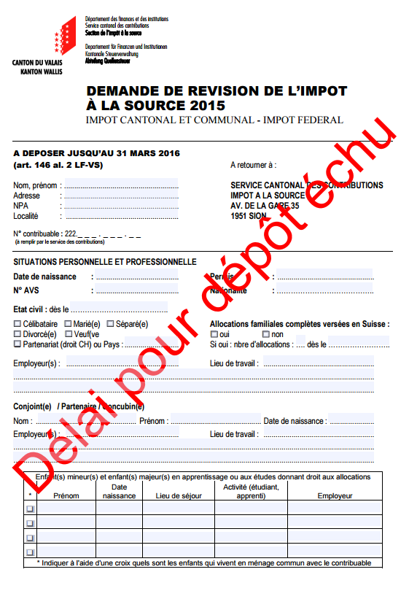
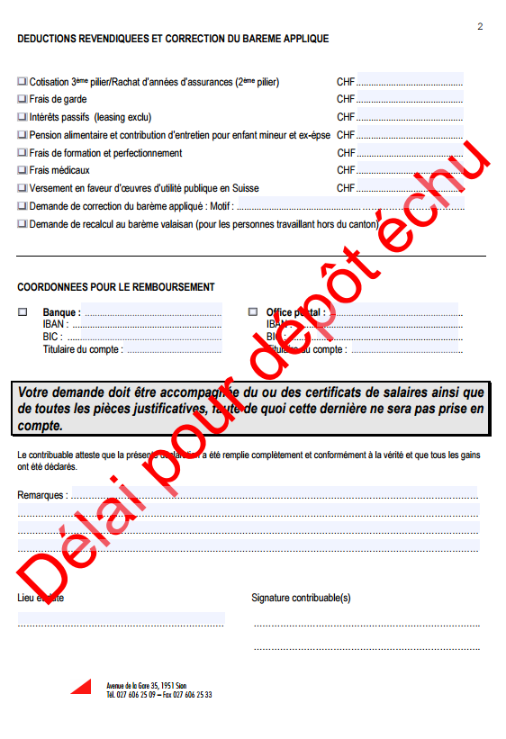
2b) ATF 2C_360/2015

Slide 28
2c) ATF 9C_327/2015
Salaire vs dividende
ATF 9C_327/2015
B. : associé et directeur de A Sàrl, seul employé
Salaires versés :
  2009 : CHF 106’800
  2010 : CHF 110’000
  2011 : CHF 110’000
  2012 : CHF 20’880 (taux d’activité 20 %)
  Dividendes versés (bruts) :
    2009 : CHF 100’000
    2010 : CHF 100’000
    2011 : CHF 100’000
    2012 : CHF 60’000
    Requalification lors de contrôle AVS
    Salaire usuel selon «salarium» est déterminant, même si parfois peu élevé

Slide 29
2c) ATF 9C_327/2015
Arrêt de base du TF du 24.10.2012
  Deux conditions à remplir pour requalifier le dividende en salaire
    1. Salaire notablement inférieur à celui qui prévaut dans la branche
    2. Disproportion évidente entre la valeur des actions et le montant des dividendes
  Attention: remarque générale = voir les particularités du cas d’espèce
  Conversion du dividende possible jusqu’à hauteur du salaire usuel de la branche
Arrêt du TF du 03.12.2015 (9C_327/2015) : points ressortis, confirmés
  Disproportion manifeste entre travail accompli et salaire ou entre fortune engagée et dividende
  Conditions cumulées: dividende manifestement exagéré ET salaire niveau bas inapproprié (voire absence salaire)
  Constatation de la disproportion : selon «pratique de Nidwald», 1er arrêt de 2012
  Salaire habituel de la branche : selon «salarium», soit selon constatations entre tiers
  Proportionnalité des dividendes : dividendes >10% de la valeur des actions pour le fisc = disproportionné

Slide 30
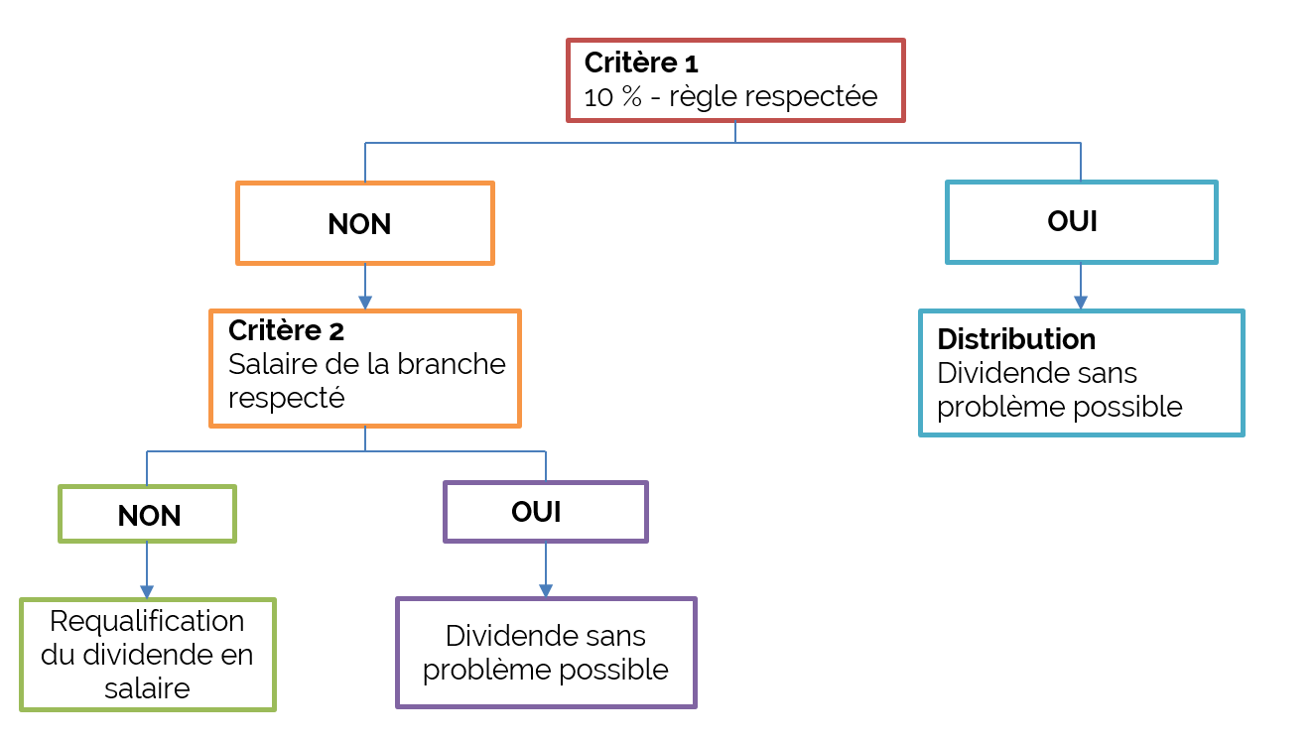
2c) ATF 9C_327/2015
Dividende disproportionné?
Salaire usuel de la branche?

Slide 31
2c) ATF 9C_327/2015
En matière fiscale, actuellement pas de jurisprudence à ce sujet (dividende excessif). Quelle pratique des autorités fiscales et notamment du SCC?
Quelles sont les conséquences fiscales en cas de requalification de dividende en salaire par l’autorité AVS ?
«Lorsqu’une autorité compétente en matière d’assurances sociales effectue une requalification du rendement provenant de participations en revenu d’activité lucrative, on peut procéder, pour l’impôt fédéral direct, à une requalification uniquement quand la taxation du détenteur de participations (PP) ainsi que celle de la société de capitaux (PM) peut être corrigée dans le cadre d’une procédure de taxation ouverte»
Circulaire AFC n° 22 du 16,12,2008, imposition partielle des rendements provenant de participations détenues dans la fortune privée et limitation de la déduction des intérêts passifs, ch. 2.3.
A ce jour, pas de pratique ni de jurisprudence connue à ce jour. Dès lors : questions ouvertes?
Quid si la taxation de la PP est entrée en force et celle de la PM est ouverte ? Ou inversement ?
b) Pour la PM, quid de la requalification en lien avec le principe de déterminance (charge non comptabilisée) ?
Pour la PM, lors du paiement de la part patronale suite à la requalification, quid du principe de périodicité ?

Slide 32
2d) ATF 2C_697/2014, StR 6/2015 603
Les dépenses destinées à satisfaire des besoins privés dont font partie les frais liés à une apparence appropriée au statut de la personne n’ont pas de lien étroit requis avec le but de l’entreprise – même si elles sont néanmoins bénéfiques à l’activité lucrative. Possibilité d’exclure pour les voitures de service une part pour véhicule de luxe perdure après l’introduction du nouveau certificat de salaire.
Faits :
X. GmbH (devenue AF en 2011) est une société active dans l’immobilier
A est l’unique associé et gérant de X. GmbH
X. GmbH achète début 2010 une BMW pour CHF 137’000
X. GmbH achète fin 2010 une Porsche pour CHF 143’000
A utilise les deux véhicules

Slide 33
2d) ATF 2C_697/2014, StR 6/2015 603
Faits :
X. GmbH comptabilise des amortissements de CHF 112’000 sur les véhicules :
  40 % pour la Porsche = CHF 57’200
  40 % pour la BMW = CHF 54’800
L’autorité de taxation ne reconnaît qu’un amortissement de CHF 40’000 (40% de CHF 100’000) et exclut l’amortissement sur la part «véhicule de luxe» excédant CHF 100’000 et sur le deuxième véhicule
Elle ajoute une part privée de CHF 9’600 (soit 9,6 % de CHF 100’000)
Faits :
Recours de X. AG qui demande :
  Amortissements totaux sur le véhicule d’entreprise (Porsche)
  Calcul de la part privée sur la valeur totale du véhicule (Porsche)
  Déduction des frais forfaitaires pour utilisation commerciale d’un véhicule privé (BMW) à hauteur de CHF 13’152 (9,6 % de CHF 137’000)
  Subsidiairement, acceptation de la totalité des amortissements comptabilisés et part privée de CHF 13’152 pour la BMW
Rejet du recours

Slide 34
2d) ATF 2C_697/2014, StR 6/2015 603
Considérants du TF :
Le TF reconnaît le besoin d’un véhicule d’entreprise, donc la Porsche que X. AG a comptabilisée comme véhicule d’entreprise
Le fait que la BMW est un véhicule privé et que les amortissements sur ce véhicule ne peuvent pas être reconnus : ces points ont déjà été tranchés lors de l’instance précédente et ne peuvent donc pas être remis en question dans la procédure devant le TF (limite de l’objet du litige présenté devant le TF)
Se pose uniquement la question du montant des amortissements admissibles sur la Porsche
La possibilité d’exclure pour les voitures de fonction une part pour véhicule de luxe n’a pas été supprimée par l’introduction du nouveau certificat de salaire en 2007 (>100’000 = véhicule de luxe)
Conclusions du TF :
Les arguments avancés par X. AG en faveur du besoin de deux véhicules de standing pour son commerce ne suffisent pas selon le TF à démontrer le caractère justifié commercialement de ces dépenses
Selon le TF, ces dépenses sont plutôt destinées à satisfaire des besoins privés de l’actionnaire
Il manque un lien de connexité entre ces dépenses et le but de l’entreprise, même si on peut les considérer comme bénéfiques à l’entreprise
Le TF y précise que
«Les dépenses engagées à des fins sportives, sociales ou culturelles ayant un caractère publicitaire concret, visant à améliorer l’image de la société auprès du public ou engagées dans le cadre d’une campagne de promotion constituent, en principe, des dépense justifiées par l’usage commercial dans la mesure où ces frais ont, au moins, un impact publicitaire indirect (…).»
«Il n’appartient pas au fisc de trop s’immiscer dans la liberté de décision entrepreneuriale en ce qui concerne les libéralités en question.».

Slide 35
Annexes
1. Guide d’établissement du certificat de salaire – présentation synoptique des chiffres marginaux modifiés (CSI), version du 12.05.2015
2. Lettre circulaire AFC du 12 mai 2015
3. Communication-002-D-2016-f du 15 juillet 2016
4. Annexe à la communication-002-D-2016-f du 15 juillet 2016
5. Article du TREX 2015-03, «Hausses d’impôts dues au FAIF»
6. Article du TREX 2016-05,« Déclaration de la part du service externe des
collaborateurs qui disposent d’un véhicule commercial»

Slide 36
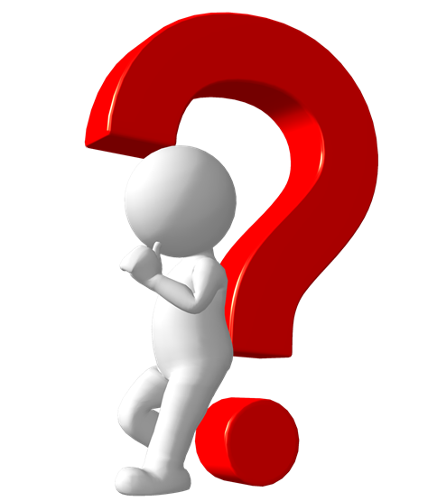
Merci de votre attention
À disposition en cas de questions.
Bonne soirée.

